Slide 1
软件项目成本管理

Slide 2
主要目标
了解什么是成本管理
了解成本估算的基本原理
掌握成本估算和预算方法
了解成本管理的过程
资源计划
成本估算
成本管理

Slide 3
项目成本管理－1
成本
为达到一个特定的目标而牺牲或放弃的资源
为获得商品或服务而支付的货币量
IT项目成本超支189%，原因：
技术人员不重视。
许多IT项目涉及新的技术或商业过程
良好的成本估算是一项很重要的技能
应用好的项目成本管理可以改变成本超支的现象

Slide 4
项目成本管理－2
项目成本管理过程
包括确保在批准的预算范围内完成项目所需的全部过程
资源计划
决定为实施项目活动需要使用什么资源以及每种资源的用量
输出一个资源清单
成本估算
估计完成项目所需资源成本的近似值
输出：成本估计、辅助的细节和成本管理计划

Slide 5
项目成本管理－3
项目成本管理过程
成本预算
将整体成本估算配置到各单项工作，建立一个衡量绩效的基准计划
输出：基准计划
成本控制
项目预算的变化
修正的成本估算、更新预算、纠正行动、完工估算和取得的教训

Slide 6
项目成本管理－3
成本管理基本原理
全寿命期成本计算
对贯穿于整个项目财务的成本状况有一个总的认识
考虑的是权益的总成本，开发成本＋维护成本
现金流分析（立项时使用类似）
用于确定项目每年估计的成本和收益的一种方法
内部收益率
使净现值等于零的折现率
有形成本
能够容易以美元衡量的那些价值

Slide 7
I项目成本管理－5
成本管理基本原理
无形成本
难用货币来衡量的成本和收益
直接成本
能够以一种很经济的方式加以追踪的相关成本
间接成本
不能够以一种很经济的方式加以追踪的相关成本
沉没成本
在过去已经花的永远不能收回的钱

Slide 8
项目成本管理－6
成本管理基本原理
学习曲线理论：
重复生产时单位成本随着数量的增多成规律的递减
储备金
包含在成本估算中，为减轻未来难以预测情形带来的成本风险而准备的那部分资金

Slide 9
项目成本管理－7
资源计划（考虑的因素）
执行这一项目中的具体任务将会有多难？
范围说明书中有影响资源的特殊事物吗？
组织是否有执行类似任务的经历？执行该任务人员的水平如何？
为完成这一工作，组织有没有相应的人员、设备和物资？能够提供给项目使用吗？
为完成该任务。组织需要获得更多的资源吗？将一些工作让外部人员做有意义吗？
是否存在影响资源获得的组织政策？

Slide 10
项目成本管理－8
资源计划
输入
WBS、范围说明书、历史信息、资源信息和政策
输出
资源需求清单：包括人员、设备和材料

Slide 11
项目成本管理－9
成本估算
量级估算（ROM:rough order of magnitude）
预算估算
最终估算
成本管理计划是一份描述如何管理项目中成本变化的文件

Slide 12
成本估算类型
估算类型 | 何时做 | 为什么做 | 精确度如何
量级估算 | 在生命周期中非常早，通常是项目完成前3～5年 | 为项目选择决策提供成本估算 | －25％～＋75％
预算估算 | 早，项目完成前1～2年 | 将资金拨入预算计划 | －10％～＋25％
最终估算 | 项目的后期，在项目完成前不足1年 | 为采购提供详情，估算实际成本 | －5％～＋10％

Slide 13
项目成本管理－10
成本估算工具和技术
类比估算法或自顶向下估算法
使用以前的、相似项目的实际成本作为目前成本估算的根据
比较节省，但不是很精确
自底向上估算法
估算单个工作项和汇总单个工作项成整体项目
花费时间长，应用代价高

Slide 14
项目成本管理－11
成本估算工具和技术
参数模型估算法 COCOMO
Effort = C1 EAF(Size)^{P1}
Time = C2 (Effort)^{P2}
Effort:人月的数量
C1:工作量的长整数系数
EAF:刻画领域、人员、环境以及生长过程的制品所用的工作量调整引子
Size:最终产品的大小
P1:刻画用于生产最终产品的过程的内在的规模经济的指数，特别是避免无附加值活动的过程的能力
Time：总月数
C2:进度的长整数系数
P2:刻画在管理一个软件开发工作中内在的惯性和并行性的指数

Slide 15
项目成本管理－12
有组织模式
内部的、低复杂度的、具有灵活过程的开发，特性、质量、 成本和进度都可用很小的代价自由的变更
Effort = 3.2 EAF(Size)^{1.05}
Time = 3.0 (Effort)^{0.38}
嵌入式模式
复杂性、可靠性、实时性是主要问题
Effort = 3.2 EAF(Size)^{1.2}
Time = 2.8 (Effort)^{0.35}

Slide 16
项目成本管理－13
IT项目成本估算的典型问题
为大型项目做估算是一项复杂的问题
进行软件成本估算的人经常没有太多的成本估算经验
人们有低估的倾向
管理者可能要求做估算，但他们真正想要的可能仅是一个数字

Slide 17
估算的概念
在项目初期要对项目规模，成本和进度进行估算，且是同步进行的
进度估算是从时间角度；成本估算是从费用角度
项目进行过程中，会有更多新的信息，需不断重复进行估算
在项目不同阶段可采用不同估算方法，开始可能很粗糙，随着项目进展，会逐步精细
对于估算，没有特效的方法和通用模型，项目经理可根据以前的经验和验证过的指南来提高精度

Slide 18
估算的概念
项目规模与成本的关系
成本估算的定义
成本估算的目标

Slide 19
规模与成本的关系
软件项目规模：从软件项目范围中抽出软件功能，然后确定每个软件功能所必须执行的一系列软件工程任务
项目成本：完成软件项目规模相应付出的代价，是待开发的软件项目需要的资金
规模的单位：代码行，功能点，人天，人月等
成本单位：货币
规模是成本的主要因素，规模确定了，就可确定项目成本

Slide 20
成本估算定义
对完成项目所需费用的估计和计划
软件开发成本的估算是以从软件计划，需求分析，设计，编码，测试等过程所花费的代价作为依据
成本估算贯穿于整个软件生存期

Slide 21
规模成本估算的目标
最终目标是：
建立软件项目的一个预算
提供控制软件项目的方法
按照预算监控项目的过程
人力成本是总成本的主要部分，实际的人力成本决定了盈利的水平（人力成本很难估算准确）
项目过程中要动态监控人力投入情况并与预算进行比较，一旦发现超出预算，应及时处理
确保项目在预算内按时，保质，经济高效地完成项目目标而开展地一种必要的管理活动

Slide 22
估算的时机
软件项目估算不是一个一劳永逸的活动，它是随项目的进行而进行的一个逐步求精过程。
选择合适的时间点进行估算
在软件项目进行过程中，随时进行估算当然是可以的，随时对变化作出回应，更准确地改善和实施下一步的项目计划。
但这不是最好的选择，因为，估算本身也需要成本，所以选择合适的时间点进行估算是估算中必须考虑的一个问题。

Slide 23
估算的时机
软件产品生命周期
计划软件产品
开发软件产品
验证软件产品
使用软件产品
淘汰软件产品
客户
需求
产品
定义
系统
设计
系统
实现
系统
测试
系统
评审
系统
运行
系统
维护
系统
升级
更换
系统
①
②
③
④
⑤
软件估算

Slide 24
各个阶段的估算价值
客户需求
客户需求阶段列出了客户需要的基本软件功能。此时间点的估算可以为软件组织提供初步信息，以决定即将开始的软件项目是否对本组织有利。如果有利，则进入下一阶段的工作，否则就需要重新考虑项目的可行性。
产品定义
此时的估算有助于软件组织在进入产品开发之前再次权衡产品的可行性。
系统设计
该阶段的估算工作要考虑的是如何将设计好的系统开发出来及有没有被忽视的问题。
系统实现
该阶段结束时，初步的软件产品可用于系统测试，前面各项活动中耗费的资源和软件工作量均可以获得，从而可对原有估算进行调整，后期需要的工作则按此估算进行计划。
系统运行
估算工作实际上是对估算过程的评价，即用实际的消耗与各个阶段估算值进行比较。为下一个项目积累了宝贵的经验。

Slide 25
2、估算过程
由于软件成本因素太多（人，技术，环境，政治等），因此软件估算仍然是很不成熟的技术
估算输入
估算处理
估算输出

Slide 26
估算输入
需求规格和WBS
资源要求
资源消耗率（资源单价）
进度规划
历史项目数据
学习曲线：项目组学习某项技术或工作的时间

Slide 27
估算处理
对各种资源的估算，包括：人力资源，设备，资料等
成本
直接成本：人员工资，材料费，外包成本
间接成本：企业运营成本，如房租，水电等
常用估算方法：类比估算，自下而上，参数估算，专家估算，猜测估算

Slide 28
估算输出
估算文件：包括项目需要的资源，资源数量，质量标准，估算成本
估算说明：包括
工作范围描述，由WBS获得
估算基础和依据
估算的变动

Slide 29
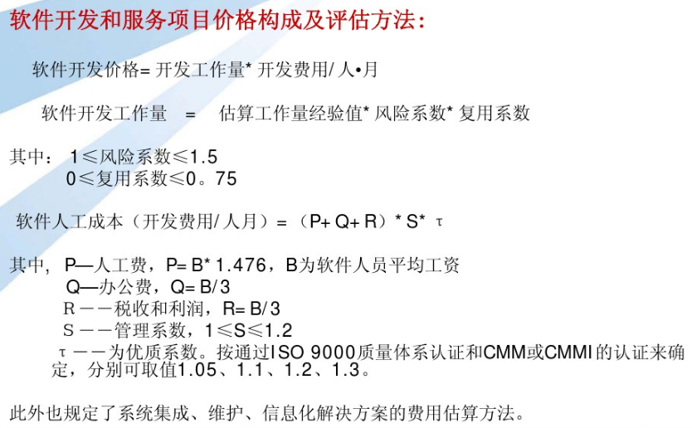
3、成本估算的方法

Slide 30
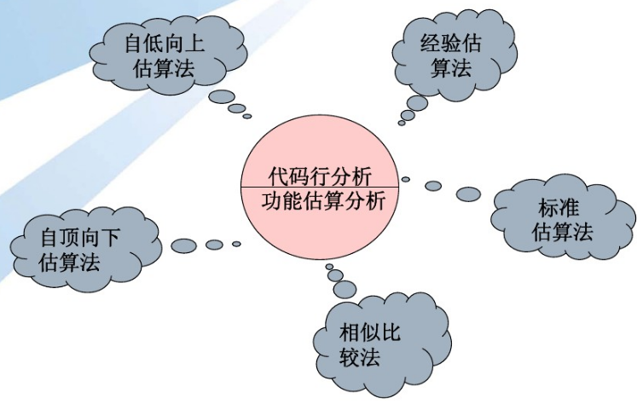
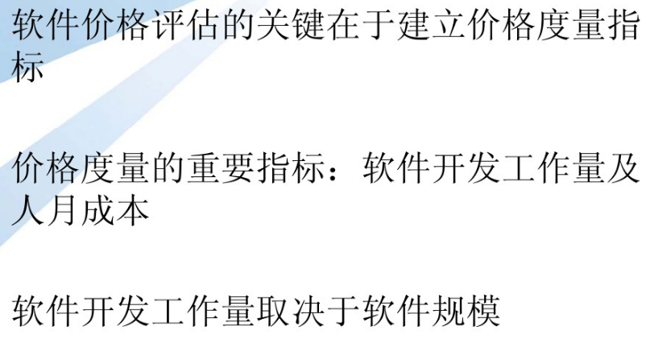
成本估算的方法

Slide 31
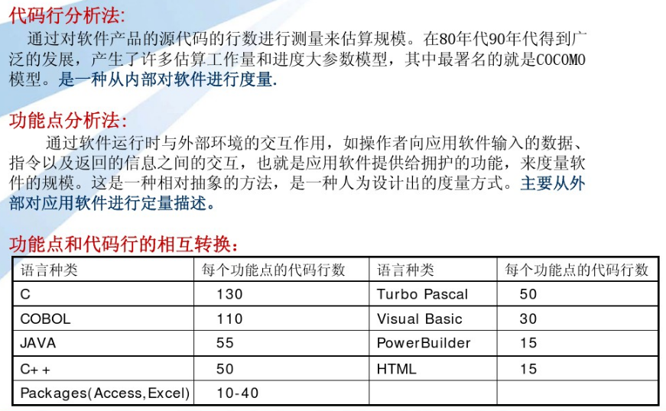
3.1、代码行、功能点及对象点

Slide 32
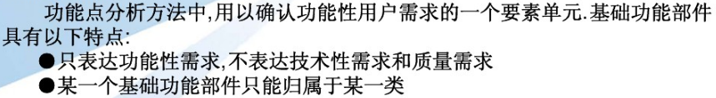
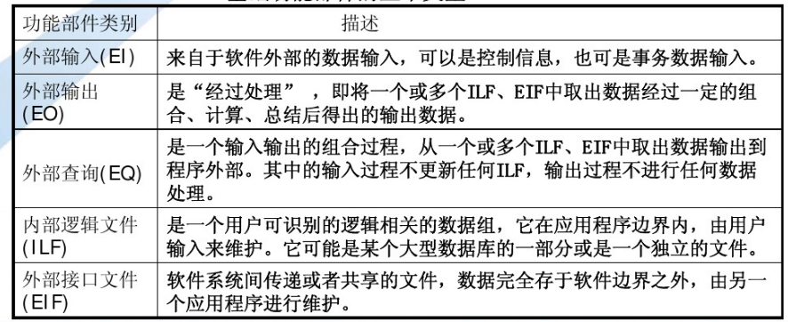
代码行Lines of Code：从软件程序量的角度定义项目规模
功能点：用系统的功能数量来测量规模
FP=UFC×TCF。其中：UFC为调整功能点计数，TCF技术复杂度因子

Slide 33
软件需求的功能计数项
 | 简单 | 一般 | 复杂
外部输入 | 6 | 2 | 3
外部输出 | 7 | 7 | 0
外部查询 | 0 | 2 | 4
外部文件 | 5 | 2 | 3
内部文件 | 9 | 0 | 2

Slide 34
五类功能计数项的复杂度权重
 | 简单 | 一般 | 复杂
外部输入 | 3 | 4 | 6
外部输出 | 4 | 5 | 7
外部查询 | 3 | 4 | 6
外部文件 | 5 | 7 | 10
内部文件 | 7 | 10 | 15

Slide 35
计算UFC的结果
项 | 简单 | 一般 | 复杂
外部输入 | 6*3 | 2*4 | 3*6
外部输出 | 7*4 | 7*5 | 0*7
外部查询 | 0*3 | 2*4 | 4*6
外部文件 | 5*5 | 2*7 | 3*10
内部文件 | 9*7 | 0*10 | 2*15
总计 | 134 | 65 | 102
UFC | 301

Slide 36
技术复杂度因子
F1 | 可靠的备份和恢复 | F2 | 数据通信
F3 | 分布式函数 | F4 | 性能
F5 | 大量使用的配置 | F6 | 联机数据输入
F7 | 操作简单性 | F8 | 在线升级
F9 | 复杂界面 | F10 | 复杂数据处理
F11 | 重复使用性 | F12 | 安装简易性
F13 | 多重站点 | F14 | 易于修改

Slide 37
技术复杂度因子的取值情况
调整系统 | 描述
0 | 不存在或者没有影响
1 | 不显著的影响
2 | 相当的影响
3 | 平均的影响
4 | 显著的影响
5 | 强大的影响

Slide 38
计算TCF
评估影响系统功能规模的14个技术复杂度因子（TCF）
TCF=0.65+0.01(sum(Fi)), i=1,2,…,14 , 0<=Fi<=5
0.65<=TCF<=1.35

Slide 39
对象点
对象点是基于对象的软件产品规模估算
采用这种方法估算产品规模，需要企业开发一个历史数据库，存储实现各种类型和复杂性的对象和方法所需要的代码行数。

Slide 40
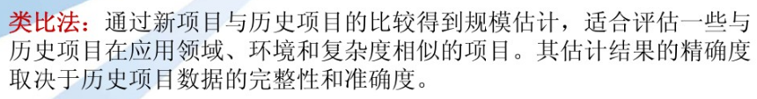
成本估算方法
也称自顶向下估算法
从项目的整体出发，进行类推，即根据以往完成类似项目所消耗的总成本（或工作量）来推算将要开发的软件的总成本
按比例将它分配到各个开发任务单元中
通常在项目的初期或信息不足时采用此方法。
特点是：简单易行，花费少，但有一定的局限性，准确性差，可能导致项目出现困难

Slide 41
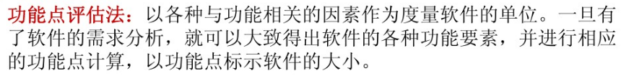



Slide 42
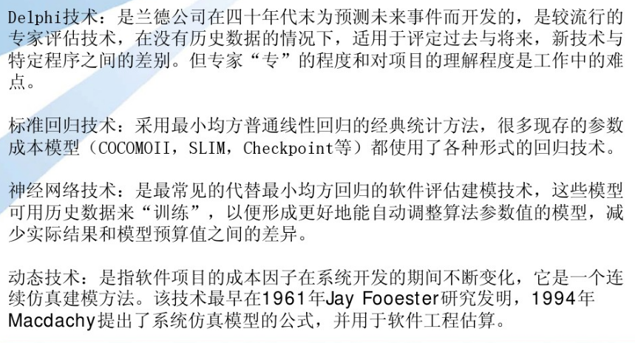

Slide 43
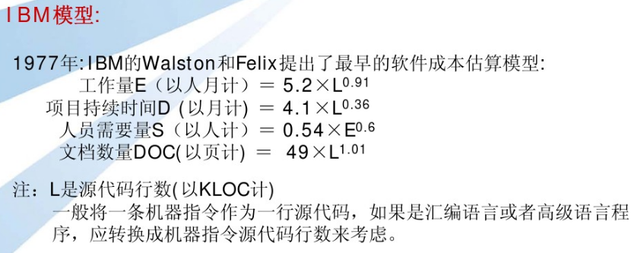
IBM估算模型
Notes:
KLOC 千行迪阿敏

Slide 44
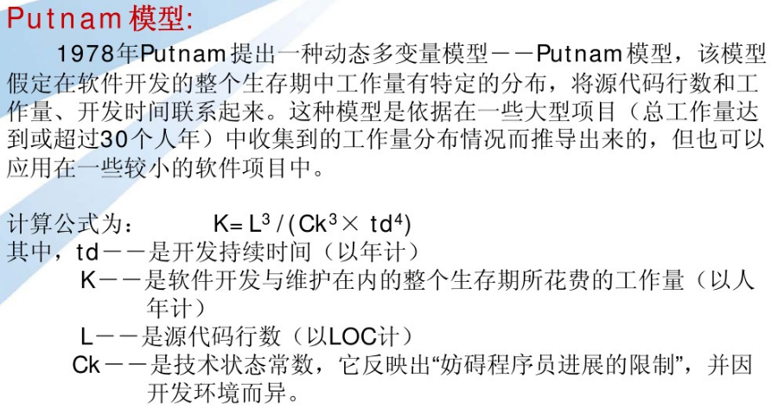

Slide 45
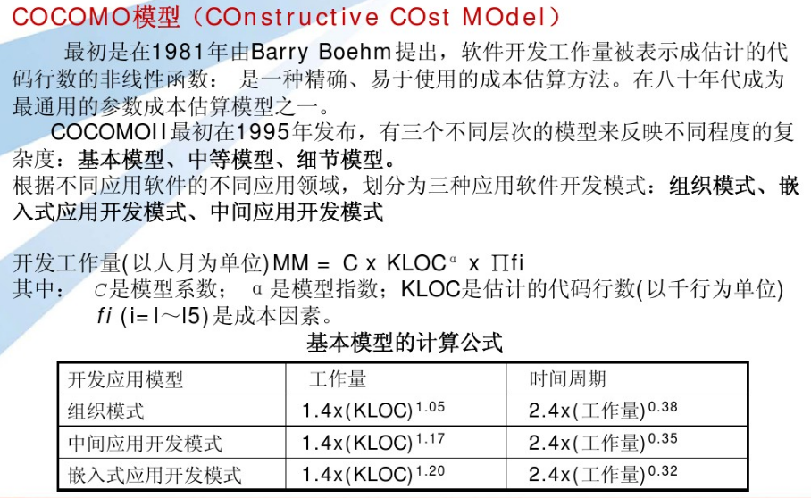

Slide 46
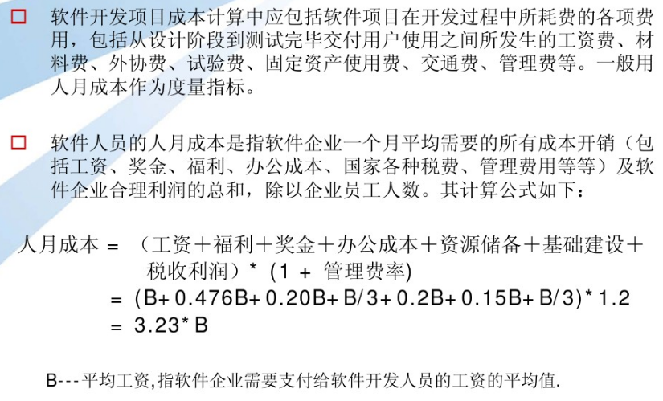
3.3 人月成本估算

Slide 47
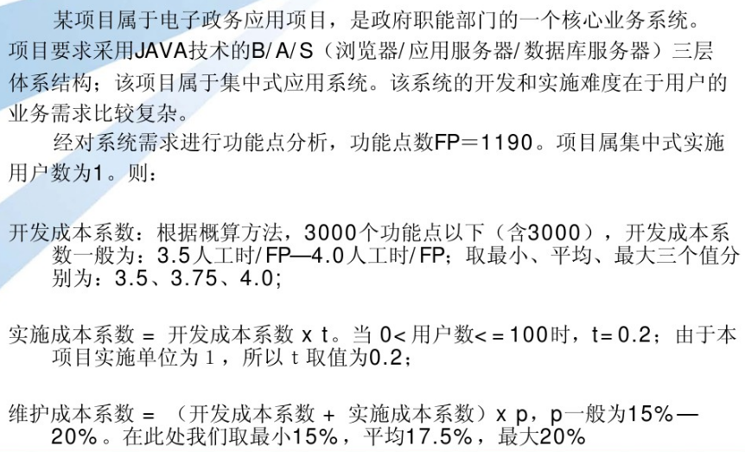
4. 案例

Slide 48
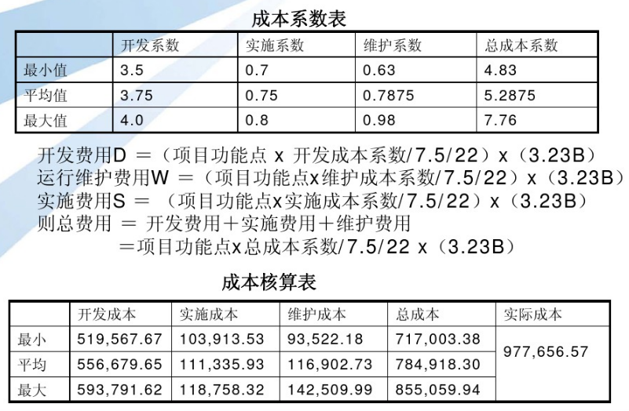

Slide 49
IT项目管理－项目成本管理－15
成本预算
将成本估算分配给单个工作项
输入
工作分解结构
目标
为预算估算做准备
制定成本基准计划

Slide 50
IT项目管理－项目成本管理－16
成本控制
项目成本控制包括监控成本执行绩效、确保一个修改的成本基准计划包括适当的项目变更，以及通知项目干系人那些经核准的、影响成本的项目变更
输入
成本基准计划、绩效报告、变更请求和成本管理计划
输出
修正的成本估算、预算更新、纠正措施、修正的项目完成估算以及获得的教训

Slide 51
IT项目管理－项目成本管理－17
成本控制工具－挣值分析（EVA）
挣值分析是一种项目绩效衡量技术，它综合了范围、时间、成本数据
涉及计算WBS中的每项活动的三个值：
计划工作预算成本（BCWS）：预算
计划在一定时期内用于某项目活动的已经批准的整个成本估算的一部分
已完成工作实际成本（ACWP）
在给定时间内，完成一项活动所发生的直接成本和间接成本总合
已完成工作预算成本（BCWP）：挣值
实际完成工作的百分比乘以计划成本

Slide 52
IT项目管理－项目成本管理－18
挣值分析（EVA）
成本偏差 CV=BCWP（已完成的工作预算成本）-ACWP（已完成工作的实际成本）
进度偏差 SV=BCWP（已完成的工作预算成本）-BCWS（计划工作预算成本）
成本执行指数 CPI=BCWP（已完成的工作预算成本）/ACWP（已完成的工作实际成本）
< 1，项目超预算
> 1，项目在预算内
= 1，成本与计划相同
进度执行指数 SPI=BCWP（已完成的工作预算成本）/BCWS（计划工作预算成本）
= 1，按进度计划完成
> 1，进度比计划提前完成
< 1，进度较计划滞后完成

Slide 53
本章重点
成本管理的基本概念
常用的成本估算方法
成本估算模型的计算
采用面向功能点（FP）的度量模型计算
Delphi的专家估算方法
COCOMO模型

